Slide 1
PROJEKTMENEDZSMENT 1.LECKE: Bevezetés
1.3. VIDEÓLECKE
A projektek fázisai és összefüggései az egyes projektmenedzsment területekkel
Dr. Keczer Gabriella

Slide 2
A projektek fázisai:
kezdeményezés
tervezés
megvalósítás
lezárás
Az egyes fázisok között úgynevezett döntési kapuk vannak, amelyekben döntést hoznak arról, hogy tovább engedjék-e a projektet a következő fázisba
A külső közreműködővel megvalósuló létesítményprojektek szakaszolásáról az 1.3. olvasóleckében olvashat.
Notes:
A kezdeményezés során meghatározzák a projekt legfontosabb jellemzőit (projekt eredmény, időkeret, költségek) és jóváhagyják a projektet.
A tervezés során pontosítják a projektcélokat és megtervezik azokat a műveleteket, amelyek a célok eléréséhez vezetnek.
A megvalósítás során megvalósítják a projekt eredmény egyes elemeit (a leszállítandókat), a projekt tervbe foglaltak teljesítése érdekében integrálják és menedzselik az embereket és egyéb erőforrásokat, követik az előrehaladást és szükség esetén megteszik a korrekciós intézkedéseket.
A lezárás során befejezik az összes projekt tevékenységet, formálisan rögzítik a projekt eredmény átvételét és lezárják a projektet.
Összetett projektek esetében a kezdeményezési, tervezési, megvalósítási és zárási folyamatok az egyes alprojektekben megismétlődhetnek.

Slide 3
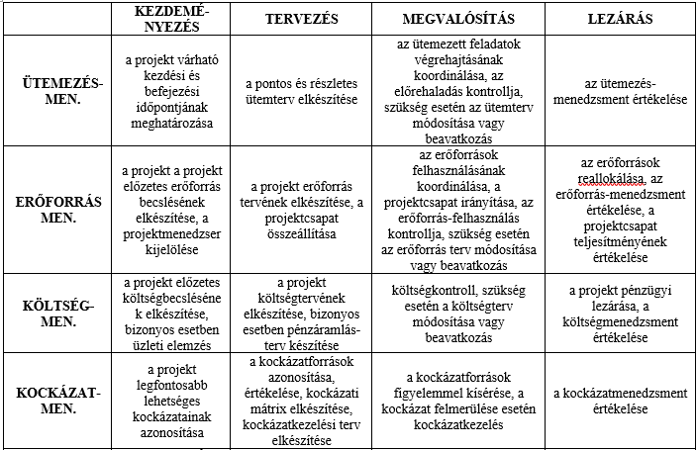

Slide 4
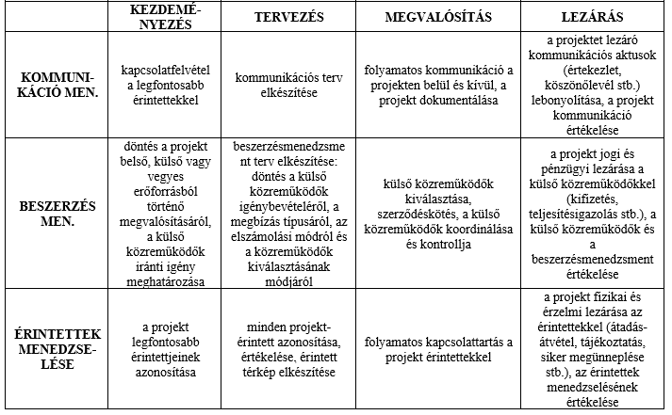

Slide 5
Jelen tananyag a Szegedi Tudományegyetemen készült az Európai Unió támogatásával. Projekt azonosító: EFOP-3.4.3-16-2016-00014
Szegedi Tudományegyetem
GazdaságtUDOMÁNYI KAR
Közgazdász KÉPZÉS
Távoktatási TAGOZAT
LECKESOROZAT
Copyright © SZTE GTK 2017/2018
A LECKE tartalma, illetve alkotó elemeI előzetes, írásbeli engedély MELLETT használhatók fel.

